Slide 1
Formazione e capacity building per le Province Italiane e la crescita dei territori
Laura Massoli Direttrice dell’Ufficio per il servizio civile universale
Workshop - PNRR e Fondi europei 2021-2027: opportunità e sfide per le Province italiane e lo sviluppo dei territori
Roma 27 settembre 2023 - Sala del Cenacolo, Camera dei deputati

Slide 2
2
Servizio civile universale
Cosa è …
… una scelta volontaria, rivolta ai giovani tra i 18 e i 28 anni, di dedicare alcuni mesi della propria vita a servizio della Patria, attraverso l’impegno civico per le comunità e per il territorio
...un’occasione di formazione e crescita personale e professionale per i giovani, da svolgersi in Italia o all’estero
Valori fondanti
difesa non armata e non violenta della Patria, educazione alla pace tra i popoli, solidarietà sociale e partecipazione, tutela del patrimonio ambientale, artistico e culturale

Slide 3
3
Servizio civile universale
Un po’ di storia …
1972
2001
2005
2017
2023
Nasce come sostitutivo della leva obbligatoria con il riconoscimento dell’obiezione di coscienza al servizio militare (Legge n. 772)
Legge n. 64 istituzione del Servizio Civile Nazionale su base volontaria, aperto anche alle donne
Sospesa la leva obbligatoria cessa il servizio civile sostitutivo (Legge n. 230/1998) e rimane solo il Servizio civile nazionale (Legge n. 64/2001)
D.Lgs. n. 40/2017, trasformazione in servizio civile universale aperto a tutti i giovani anche stranieri residenti in Italia
Riserva del 15% dei posti nei concorsi banditi dalle PP.AA. (Legge n. 74/2023)
Lo SCU rientra tra le misure di supporto al lavoro (Legge n. 85/2023)

Slide 4
Servizio civile universale
Attori coinvolti e funzionamento del Sistema
4
gli operatori volontari
gli Enti promotori dei programmi di intervento, soggetti pubblici e privati iscritti all’Albo del Servizio civile universale
lo Stato, attraverso il Dipartimento per le politiche giovanili e il servizio civile universale, in raccordo con le Regioni e le Province autonome
la Consulta Nazionale, organo consultivo per le questioni relative all’attuazione del Servizio civile universale
l’intera comunità, che raccoglie i benefici grazie alla realizzazione dei progetti di Servizio civile
Avvisi e Bandi
Target → giovani 18-28 anni residenti in Italia
Attività di utilità sociale da realizzare in Italia e all’estero
Programmi e progetti della durata di 8/12 mesi
.

Slide 5
Servizio civile universale
Avvisi, bandi e dati
5
BANDI PER I GIOVANI
Oltre 71.000 posti nel Bando SCU 2022, in Italia e all’estero ( 106.000 domande presentate)
Oltre 4.500 posti per giovani facilitatori digitali previsti dal Bando per il servizio civile digitale il scadenza il prossimo 28 settembre
Entro fine 2023 ultimo Bando ciclo PNRR
AVVISI AGLI ENTI
Oltre 1.000 posizioni previste dall’Avviso agli Enti per la presentazione dei programmi per l’accompagnamento grandi invalidi e ciechi da avviare nel corso del 2024
Circa 2.200 posizioni previste dall’Avviso agli Enti per la presentazione dei programmi per il Servizio Civile ambientale entro il prossimo 29 settembre
(Dati aggiornati al 21.09.2023)
Oltre 50.000 volontari in servizio
463 Enti accreditati all’Albo SCU
16.092 Enti di accoglienza
62.702 Sedi iscritte
Per gli operatori volontari:
Formazione generale utile a integrare la singola esperienza nelle finalità e nei valori fondanti l’istituto
Formazione specifica, strettamente legata alle attività di progetto;
Riserva del 15% dei posti nei concorsi pubblici per chi ha concluso il servizio civile senza demerito (Legge n. 74/2023)

Slide 6
6
Servizio civile universale e EE.LL.
SCU e ruolo degli enti locali
Enti locali accreditati e loro enti di accoglienza. Gli enti locali giocano un ruolo strategico nel sistema SCU, sia come enti titolari iscritti all’albo (oltre 170 tra Comuni, Unioni di Comuni, Consorzi tra enti locali, Province, ANCI nazionale e regionali). Ma anche come enti di accoglienza (oltre 4000 enti tra comuni unioni e anci regionali).
Altri Enti
61%
EE.LL.
27%
463
Enti iscritti
all’Albo SCU
16.092
Enti di accoglienza
EE.LL.
39%
Altri Enti
73%
Fonte: elaborazione dati del Dipartimento per le Politiche giovanili e il SCU – Bando ordinario 2022 – agg. 20 settembre 2023

Slide 7
7
Servizio civile universale e EE.LL.
SCU e ruolo degli enti locali
EE.LL.
12%
50.347
Operatori volontari
Avviati- Bando 2022
Degli oltre 50.000 operatori volontari avviati al servizio civile con il Bando ordinario in corso, oltre 5.000 sono impegnati in progetti attuati da Enti locali.
Altri Enti
88%
Fonte: elaborazione dati del Dipartimento per le Politiche giovanili e il SCU – Bando ordinario 2022 – agg. 20 settembre 2023

Slide 8
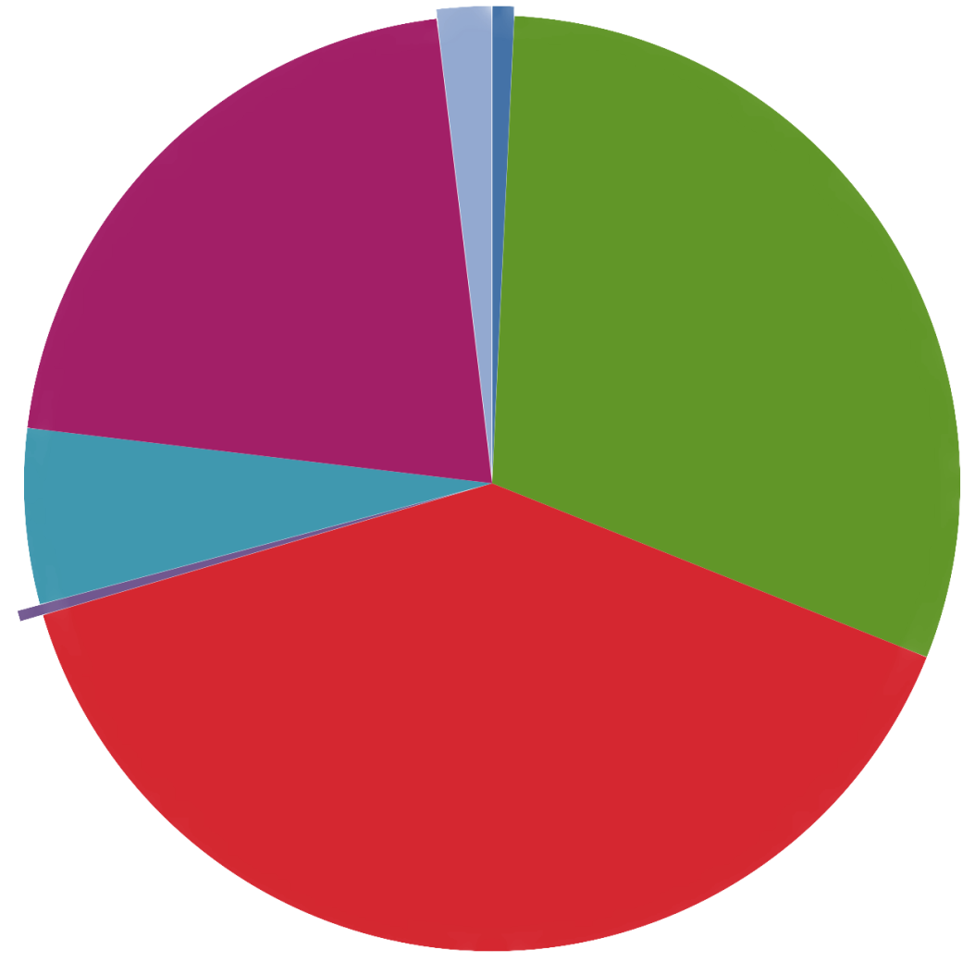
8
Servizio civile universale e EE.LL.
SCU e ruolo degli enti locali
2%
0.7%
Settori di intervento (ex art. 3 d.lgs. n. 40/2017): dei 410 progetti di SCU degli Enti Locali la percentuale più alta è nel settore «Educazione e promozione culturale, paesaggistica, ambientale, del turismo sostenibile e sociale e dello sport seguito da Assistenza e Patrimonio storico artistico e culturale»
Seguono i settori:
Patrimonio ambientale e riqualificazione urbana (7%)
Protezione Civile (2%)
Agricoltura in zona di montagna, agricoltura sociale e biodiversità (0,7%)
Estero (0,5%)
21.2%
Patrimonio culturale
29,2%
Assistenza
7%
0.5%
38,5%
Educazione e promozione
cultura ambiente
turismo e sport
Fonte: elaborazione dati del Dipartimento per le Politiche giovanili e il SCU – Bando ordinario 2022 – agg. 20 settembre 2023

Slide 9
9
Servizio civile universale e EE.LL.
SCU e ruolo degli enti locali
FOCUS PROVINCE
6 province titolari di iscrizione quasi tutte coinvolte nel Bando ordinario in corso
17 enti di accoglienza
77 progetti con posizioni di OV finanziate (vari bandi 21-22)
495 OV in servizio nell’ambito dei bandi 2022 (ordinario e SCD)
74 posizioni per il Servizio civile digitale da selezionare a chiusura del Bando 2023 (70 Provincia di Foggia e 4 Provincia di Cuneo)
di cui 3% Province, con lo 0,3% di enti di accoglienza dei 4.327 degli EE.LL
179
Enti locali iscritti
all’Albo SCU
Fonte: elaborazione dati del Dipartimento per le Politiche giovanili e il SCU – agg. 1 settembre 2023

Slide 10
10
Servizio civile universale
Il sistema del Servizio civile nel quadro del contesto attuale
Due elementi di attenzione che la pandemia ha aggravato ancor più:
23,1% di Neet*, con punte di oltre il 40% al Sud (Eurostat, 2021; ISTAT, 2017).
Percentuale di Neet più alta d’Europa (Eurostat, 2021). Obiettivo 9% entro il 2030 (De Luca, 2022).
Effetto scoraggiamento: risalita dell’abbandono scolastico
2. Invecchiamento della popolazione
Solo l’11% è tra i 18-28 anni. Dato tra i più bassi d’Europa (De Luca, 2022)
Effetto combinato - Indebolimento della Forza Lavoro (e.g. skill digitali), produttività stagnante, minore sviluppo
Servizio Civile tramite la leva della Cittadinanza Attiva quale opportunità di occupabilità e crescita civica -> finanziamento PNRR
*Giovani italiani (15-29 anni) che non studiano e non lavorano

Slide 11
11
Servizio civile universale e PNRR
Missione 5 Coesione e inclusione - Componente C1 - Misura I2.1 - Investimento 4
Servizio civile universale come strumento per sostenere anche l’occupazione giovanile tramite la leva della cittadinanza attiva.
Budget dedicato di 650 milioni di Euro per triennio 2021-2023
Favorire il matching tra il sistema di formazione (non formale e informale) e il mercato del lavoro
Potenziare il Servizio Civile Universale con l’obiettivo di aumentare il numero dei giovani che compiano un percorso di apprendimento non formale accrescendo le proprie conoscenze e competenze orientate in ottica civica e soft skills
TARGET
↓
«Partecipazione al programma Servizio Civile Universale e ottenimento della relativa certificazione nel triennio 2021- 2023 per almeno 120.000 giovani in più rispetto allo scenario di riferimento»
Decisione del Consiglio ECOFIN del 13 luglio 2021

Slide 12
12
Servizio civile universale e PNRR
Missione 1 Digitalizzazione - Componente 1 - Misura 1.7.1 - Investimento
1.7 Competenze digitali di base
Accordo tra il Dipartimento per la trasformazione digitale e il Dipartimento per le politiche giovanili e il servizio civile universale per l’attuazione di un intervento di Servizio civile digitale (14/12/2021)
Budget dedicato di 55 milioni di Euro per triennio 2022-2024
Favorire iniziative che accrescano le capacità e competenze digitali, valorizzando l’istituto del Servizio civile universale, quale strumento di promozione dei valori fondativi della Repubblica, rafforzare la coesione sociale, anche attraverso l’incontro tra diverse generazioni e l’avvicinamento dei cittadini alle istituzioni, fornire un’educazione di qualità equa ed inclusiva e un’opportunità di apprendimento per tutti, ridurre l’ineguaglianza all’interno di e fra le Nazioni (v. obiettivi Agenda 2030 per lo Sviluppo sostenibile)
TARGET
↓
Coinvolgimento, nei tre cicli, di 9.700 OV (facilitatori digitali) e 200 enti SCU, nonché di 1 milione di cittadini assistiti e formati beneficiari di attività di facilitazione digitale e di educazione digitale (target UE) (in ottica di inclusione digitale)

Slide 13
13
Servizio civile universale e EE.LL.
Prospettive future e il ruolo degli enti locali
Vantaggi per ENTI
Semplificazione accesso al Servizio civile Universale (digitalizzazione)
Percorsi specifici di capacity building per gli enti SCU, SCD e SCA
Sinergie con ulteriori soggetti (reti e partenariati) volti ad accrescere le specificità di progettazione e attuazione
Nuove sperimentazioni tematiche per agricoltura, ambiente, turismo e sport
Vantaggi per OPERATORI VOLONTARI
Profilo del facilitatore digitale
Nuovi percorsi di competenza legati ai framework del DGComp e GreenComp
Riserva del 15% dei posti messi a bando nei concorsi pubblici
Il PNRR può creare opportunità aggiungendo, non sottraendo, quanto esiste adottando modelli di sviluppo partecipativo per tutti.

Slide 14
www.politichegiovanili.gov.it l.massoli@governo.it​

